Slide 1
CST:CJVU_CP Čeština - cvičení pravopis
Druhý týden
Kateřina Frecerová

Slide 2
Psaní i/y v koncovkách podstatných jmen
Psaní i/y v koncovkách přídavných jmen
Účelová vs dějová adjektiva
Shoda přísudku s podmětem

Slide 3
Koncovky podstatných jmen

Slide 4
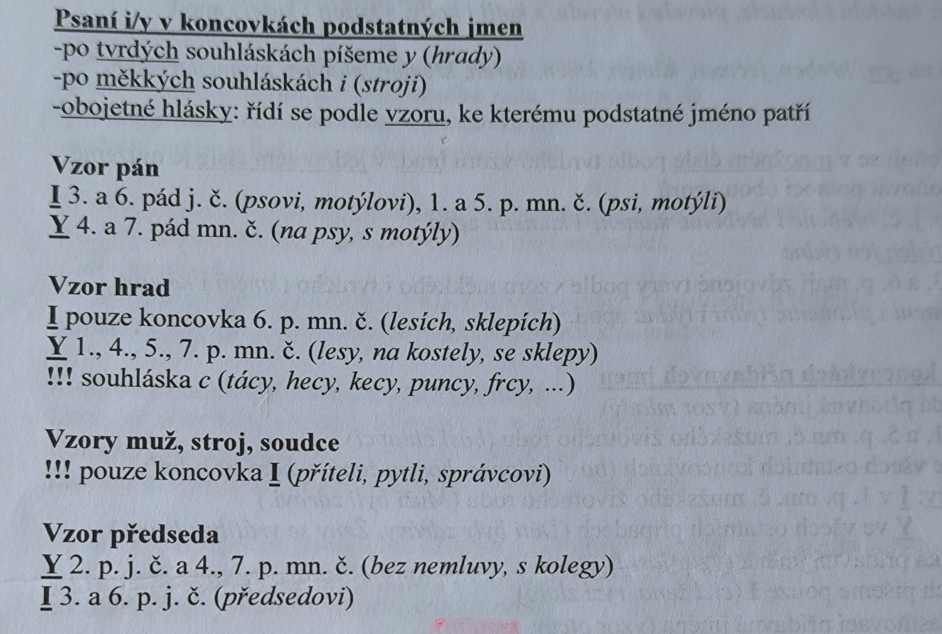

Slide 5
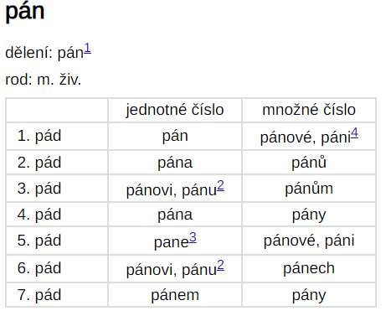
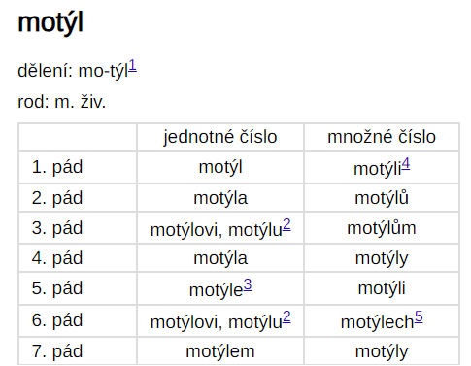

Slide 6
Viděl jsem na louce krásné motýl_
Motýl = muž. r. živ. → vzory pán, muž, soudce, předseda → rozhoduji se mezi pánem a mužem → 2. pád bez motýla – bez pána, bez muže (zjistím ve slovníku)→ VIDÍM, že vzor je PÁN
= Viděl jsem na louce krásné motýly. (Koho? Co? 4. pád = pány)
Znát vzory
Znát koncovku ve 2. pádě
Umět poznat pády (vědět, s jakým pádem se sloveso pojí)

Slide 7


Slide 8
Přechod mezi tvrdým a měkkým skloňováním u muž. neživ. jmen
Slova končící na –(e)l: kužel, plevel, chmel, zádrhel, kotel, sopel, uhel, apríl, …
  Lze skloňovat podle hrad i stroj
  Bez plevelu (hradu) i plevele (stroje)
  S kužely (hrady) i s kuželi (stroji)
Slova končící na –en: hřeben, kámen, kořen, ječmen, …
  V mn. č. POUZE podle vzoru hrad, v jed. č. podle vzoru hrad i stroj
  ! Týden bez týdne!! X bez týdnu!!
  Hřebene (stroje) i hřebenu (hradu), o hřebeni (stroji), o hřebenu (hradu)
Přechod mezi měkkým a tvrdým skloňováním u muž. živ. jmen
Manžel
  4. pád manžele (muže), manžely (pány)
  6. pád manželích (mužích), manželech (pánech)
  7. pád s manželi (muži), s manžely (pány)

Slide 9


Koncovky podstatných jmen, společně
koncovky těžké
koncovky středně těžké

Slide 10
Psaní i/y v koncovkách adjektiv

Slide 11
Pokud nevíte, zda je adjektivum tvrdé, nebo měkké, použijte ho ve všech rodech:
  bosý muž, bosá žena, bosé dítě → tvrdé adjektivum
  cizí muž, cizá žena, cizé dítě → tvary neexistují → měkké adjektivum
Tvrdá adjektiva (vzor mladý)
I → v 1. a 5. p. mn. č. muž. živ. rodu (bosí muži)
Y → ve všech ostatních případech (bosým ženám, bosými dětmi, bosých mužích, bosý muž)
Bosí muži = mladí muži (1. pád)
Bosým ženám = mladým ženám; bosými dětmi = mladými dětmi → slyšíme, jestli zvolit I nebo Y

Slide 12
Měkká adjektiva (vzor jarní)
Vždy I → (cizí muž, cizí dítě, cizí žena, cizích dětí, cizích mužích atd.)
Cizím ženám = jarním ženám; cizích dětech = jarních dětech → slyším, zda zvolit I nebo Y
Přivlastňovací přídavná jména (vzor otcův, matčin)
I → 1. a 5. p. mn. č. muž. r. (otcovi bratři, manželé Novákovi, matčini synové)
Y → ostatní případy (viděl otcovy bratry, manžele/y Novákovy, otcovy dcery, otcovým dětem, matčiným dětem, matčiny syny

Slide 13
Mohou nám pomoct ukazovací zájmena
1. pád x 4. pád
(TI) bosí (mladí) synové
Vidím (TY) bosé (mladé) syny
(TI) matčini (mladí) synové x (TY) matčiny (mladé) banány
(TI) otcovi (mladí) synové x (TY) otcovy (mladé) banány
Vidím (TY) matčiny (mladé) syny x Vidím (TY) matčiny banány
Vitím (TY) otcovy (mladé) syny x Vidím (TY) otcovy banány
Otcovy sestry (ž. rod) x otcovi bratři (muž. živ. rod)

Slide 14
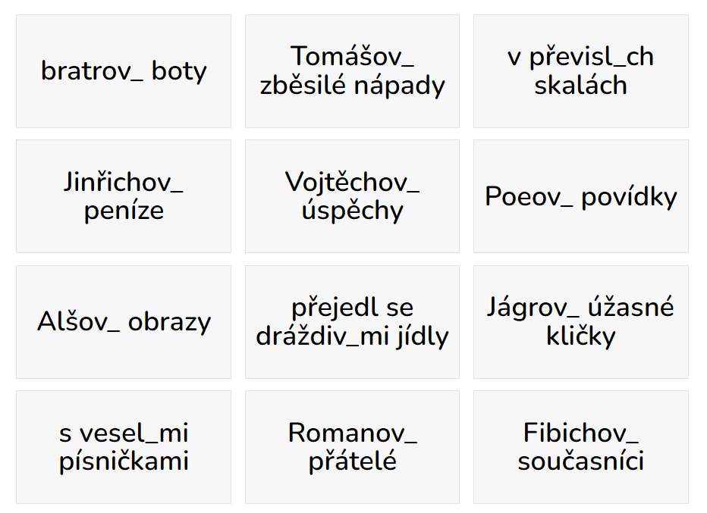

Slide 15
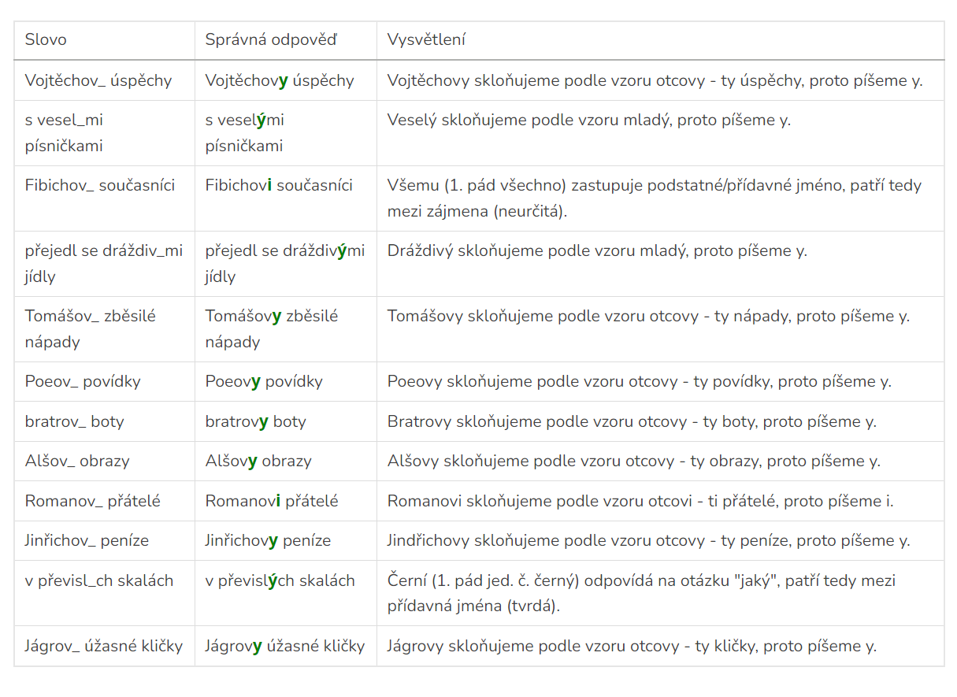

Slide 16


ADJEKTIVA 1
matčin otcův

Slide 17

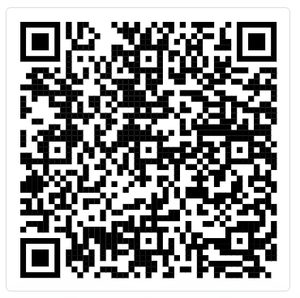
Adjektiva středně těžká
Ovi, ovy

Slide 18

Účelová a dějová adjektiva

Slide 19
Účel nebo vlastnost předmětu = -icí
Vyjádření děje = -ící (vždy při spojení s osobami)
Pokud není jasné, jestli je význam dějový, nebo účelový, VŽDY volte účel

Slide 20
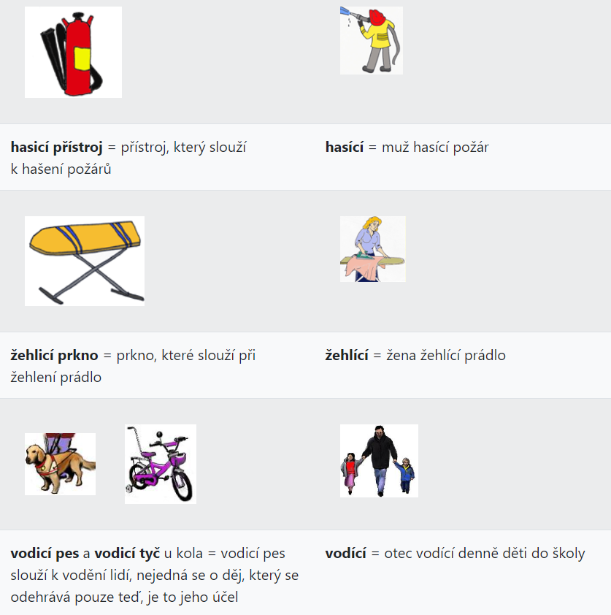
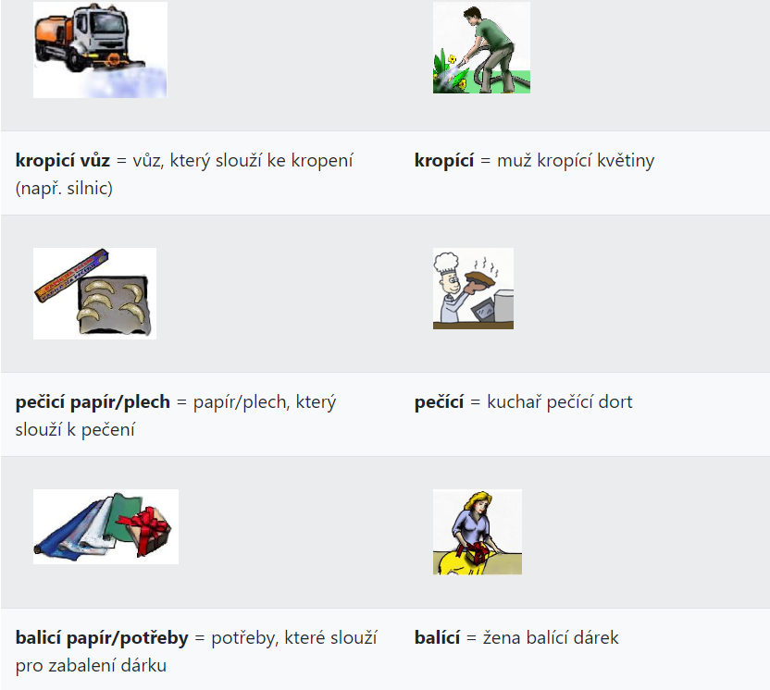

Slide 21
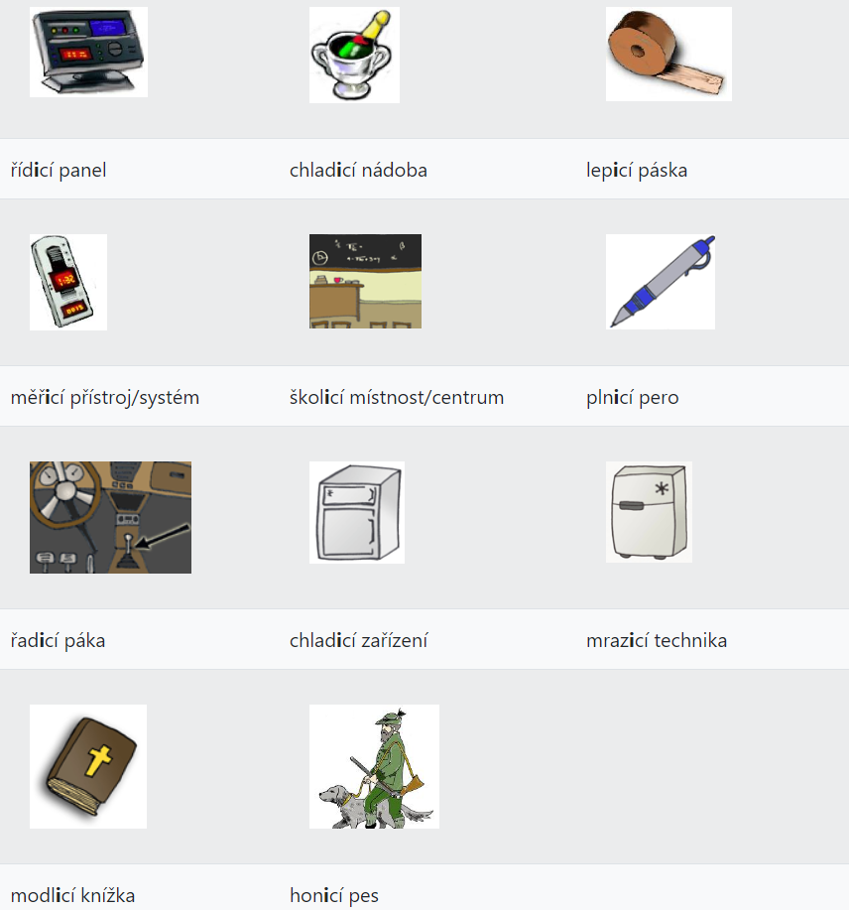

Slide 22
Pes honicí – honící zajíce nic jiného nevnímá.
Neber mi to plnicí – plnící pero!
Kropicí – kropící konev stála na zahradě.
Vzbudily mě až hrací – hrající hodiny.
Hasicí – hasící přístroj je nutnou součástí výbavy.
Kup mi prosím balicí – balící papír.
Kolem domu projíždělo kropicí – kropící auto.
Používejte pečicí – pečící papír.
Žehlicí – žehlící muž je hezký na pohled.
V masně se pokazilo chladicí – chladící zařízení.
Holím se zásadně holicím – holícím strojkem.
Potírala nábytek lešticí – leštící pastou.
Průvodčí procházel rychle se plnicí – plnící vozy.

Slide 23
-icí nebo -ící?
Pes honící zajíce nic jiného nevnímá.
Neber mi to plnicí pero!
Kropicí konev stála na zahradě.
Vzbudily mě až hrající hodiny.
Hasicí přístroj je nutnou součástí výbavy.
Kup mi prosím balicí papír.
Kolem domu projíždělo kropicí auto.
Používejte pečicí papír.
Žehlící muž je hezký na pohled.
V masně se pokazilo chladicí zařízení.
Holím se zásadně holicím strojkem.
Potírala nábytek lešticí pastou.
Průvodčí procházel rychle se plnící vozy.

Slide 24
Shoda přísudku s podmětem
Jednoduchý podmět

Slide 25
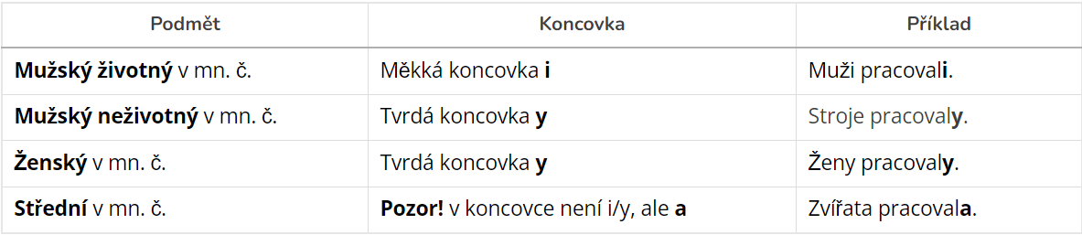

Jak je to s komplikovanými podstatnými jmény?

Slide 26
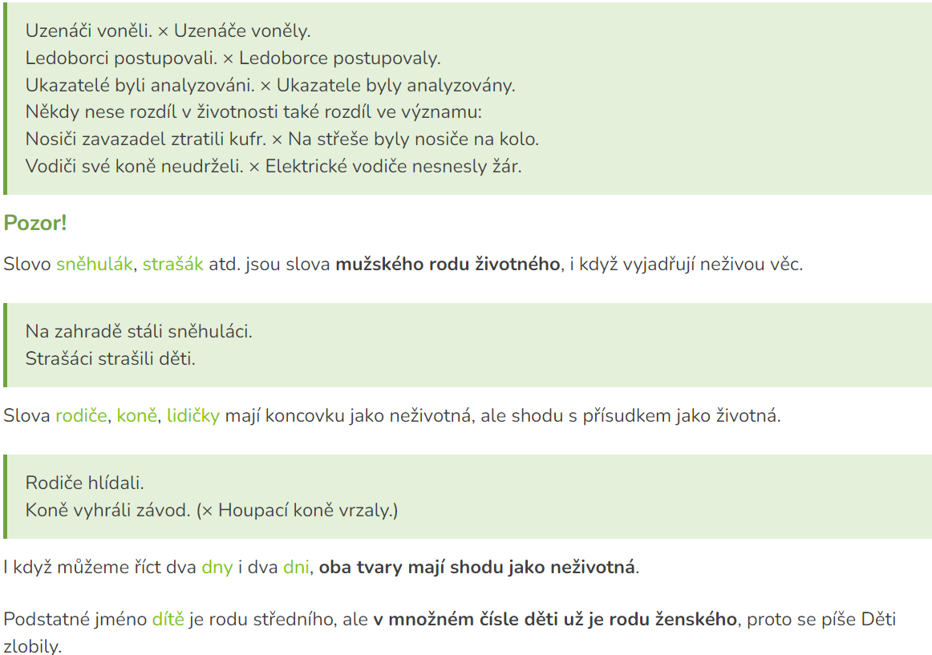

Slide 27
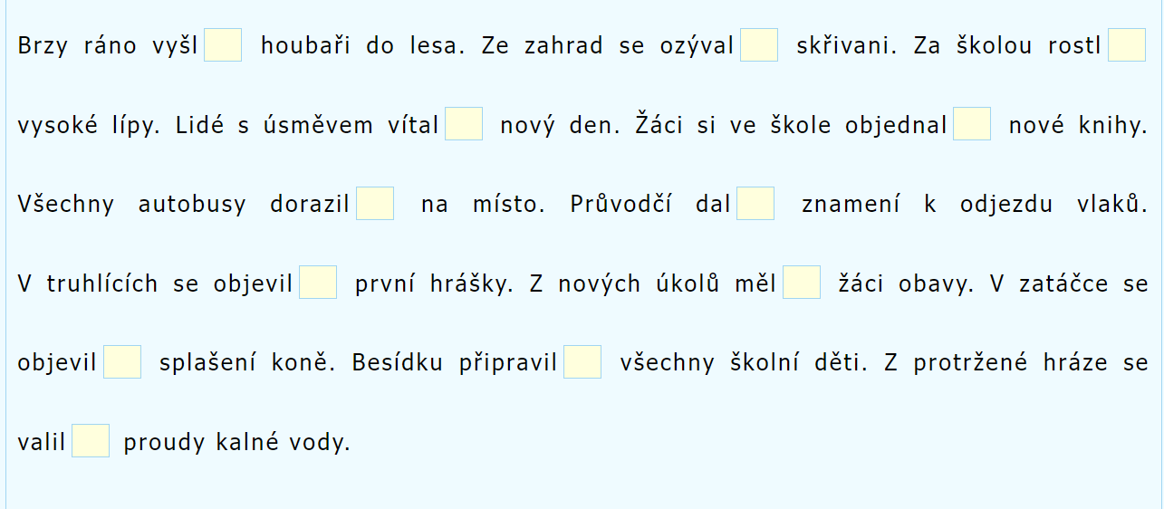

Slide 28
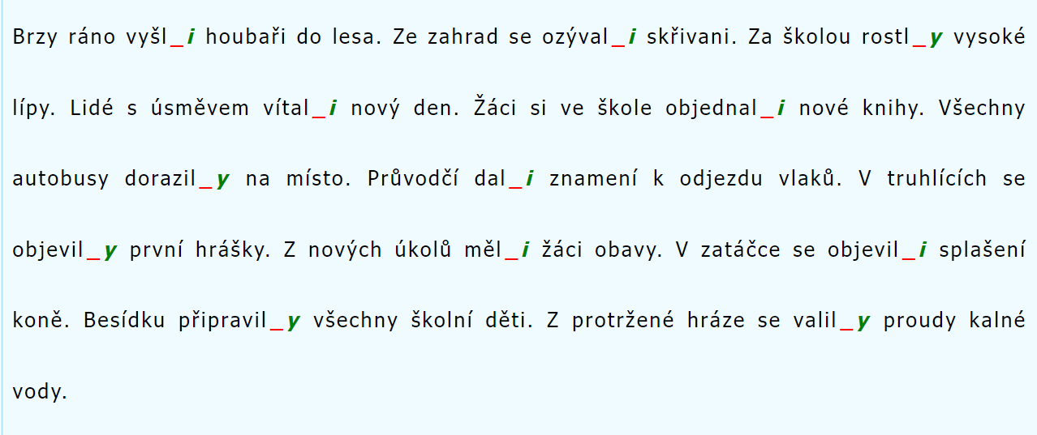

Slide 29
Jednoduchý podmět

Slide 30
Shoda přísudku s podmětem
Podmět několikanásobný

Slide 31
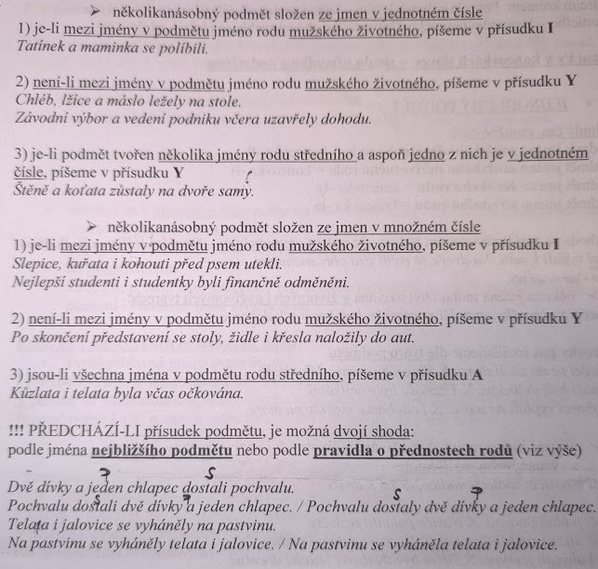
P – podmět
S – sloveso
PŘEDNOST
 | muž. živ. | I
 | muž. neživ. | Y
 | ženský
 | střední | A

Slide 32
Ze dvora vyběhl_ dvě holčičky a jeden chlapec.
01
Dvě holčičky a jeden chlapec vyběhl_ ze dvora.
02
V posilovně se objevil_ děti i muži.
03
Děti i muži se objevil_ v posilovně.
04

Slide 33
Ze dvora vyběhly/i dvě holčičky a jeden chlapec. S + P
Dvě holčičky a jeden chlapec vyběhli ze dvora. P + S
V posilovně se objevily/i děti i muži. S + P
Děti i muži se objevili v posilovně. P + S

Slide 34
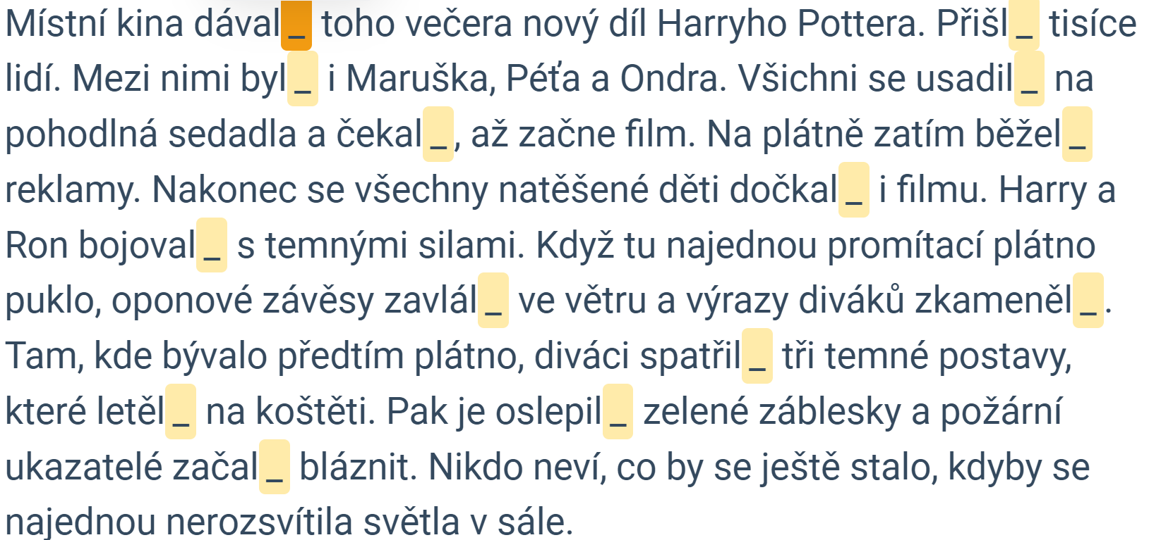
MIX a/i/y

Slide 35
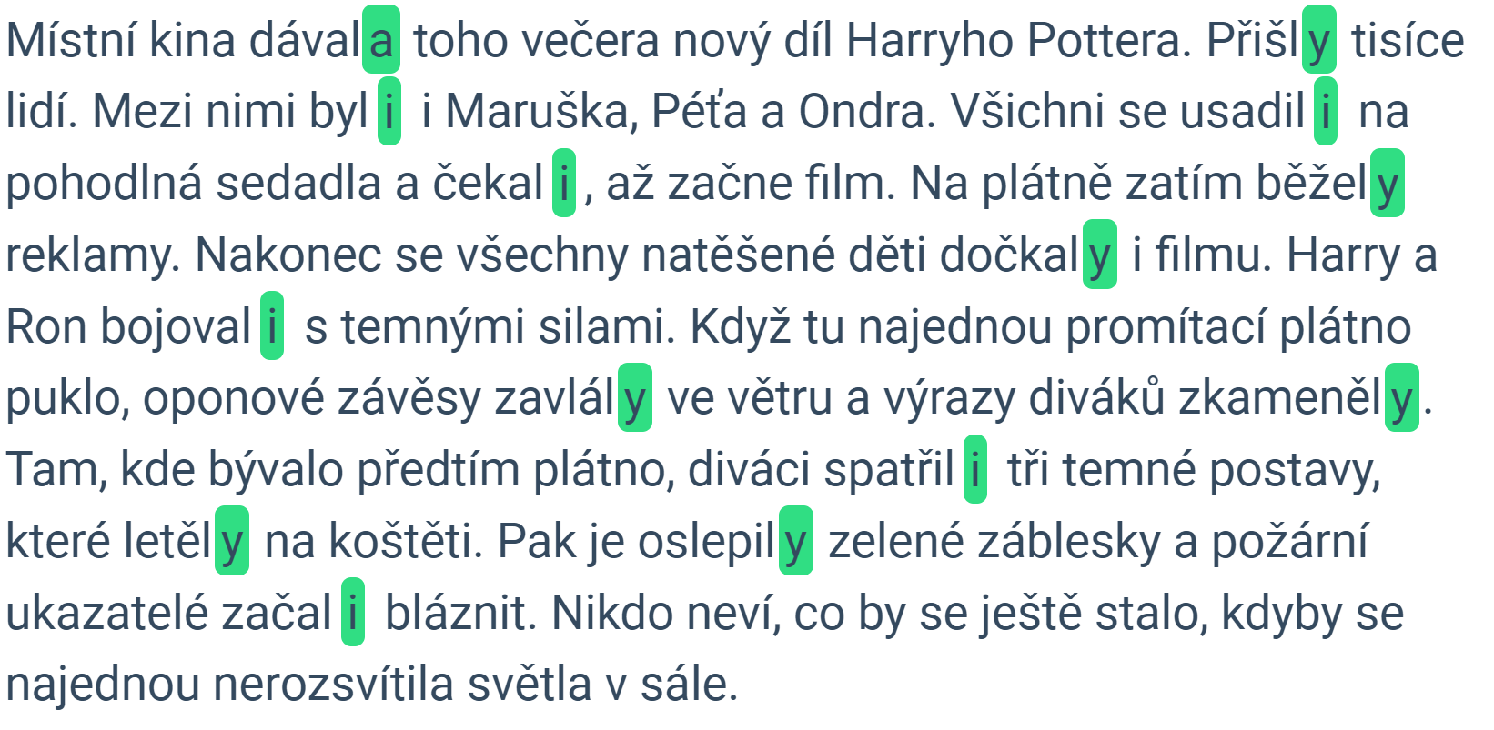

Slide 36
Shoda podmětu s přísudkem
Obchod, společnost, stát, …

Slide 37
RADA K NEZAPLACENÍ! ☺
Pokud si v obtížných případech nejste jistí, zda zvolit i/y (například u názvů společností, zkratek, názvů týmů a skupin, měst apod.), použijte opěrné podstatné jméno: onchod, společnost, stát, …
Skupina U2 vydala novou desku. X U2 vydali novou desku.
Město New York zavedlo nová pravidla. X New York zavedl nová pravidla.

Slide 38
Shoda podmětu s přísudkem
Oslovení

Slide 39
Pokud věta obsahuje oslovení, podmět je nevyjádřený, obvykle se řídíme oslovením.
Proč jste, děti, zase rozbil_ okno?
Co jste, děvčata, vlastně dělal_?
To jste to, uličníci, pěkně vyvedl_.

Slide 40
Proč jste, děti, zase rozbily okno?
Co jste, děvčata, vlastně dělala?
To jste to, uličníci, pěkně vyvedli.

Slide 41
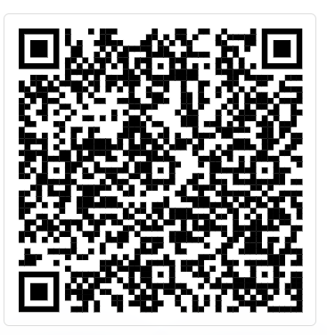
Shoda přísudku s podmětem těžká

Slide 42
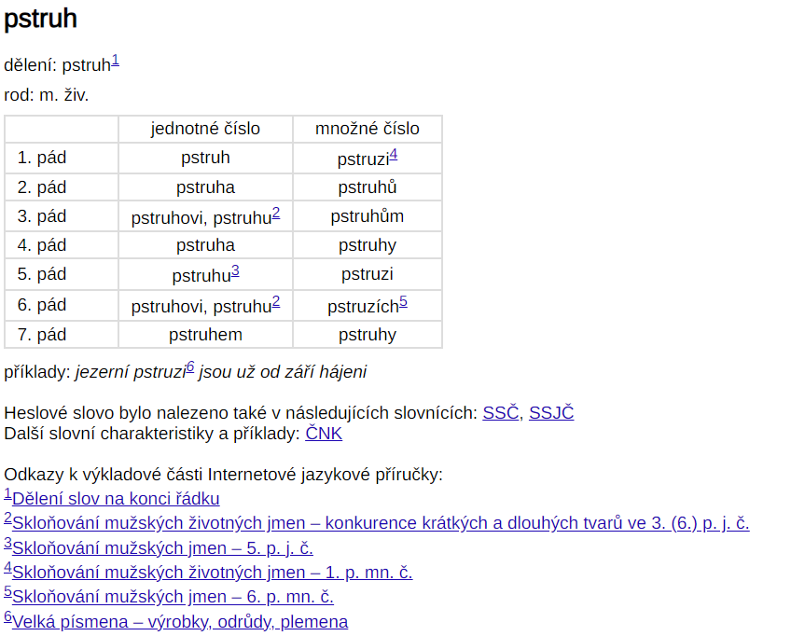
Konsonantické změny

Slide 43
Podstatná jména muž. rod živ. mn. č. 6. pád → -ích
-h → z dobrodruh = dobrodruzi, o dobrodruzích
-ch → š hoch = hoši, o hoších
-k → c zpěvák = zpěváci, o zpěvácích
-g → z mág = mágové, mázích
V nominativu dochází ke konsonantické změně podle vzoru pán → páni, N → Ň. Po tvrdých souhláskách nemůže být I
Podstatná jména muž. rod neživ. mn. č. 6. pád → -ích (-ách)
-h → z dluh = dluhy, o dluzích
-ch → š vrch = vrchy, o vrších, o vrchách
-k → c háček = háčky, o háčcích, o háčkách
-g → z bumerang = bumerangy, o bumeranzích

Slide 44
Diktát ☺

Slide 45
Je fajn u výjimek zbystřit a správný zápis i/y si ověřit. Není třeba si vše pamatovat. Soustřeďte se na základní pravidla. ☺

